Slide 1
Mineração e Lutas territoriais ESPÍRITO SANTO/ BRASIL
Mineração na América Latina neoextrativismo e lutas territoriais
3 e 4 da Agosto de 2015/ UFMG
Cristiana Losekann - UFES

Slide 2
Maior polo exportador de minério de ferro do mundo

Slide 4
ArcelorMittal – Duas plantas industriais na Grande Vitória:
Tubarão: Produz placas de aço e bobinas laminadas a quente, com capacidade instalada para produzir até 7,5 milhões de toneladas ao ano.
Cariacica: Produz aços longos, perfis leves e médios para construção mecânica, torres de transmissão de energia e telecomunicações.
Vale - Capacidade para produzir até 28 milhões de toneladas por ano de pellets de minério.
Oito usinas de pelotização.
Oitava usina - elevará a produção da empresa para 36 milhões de toneladas por ano (será o maior complexo de pelotização de minério de ferro do mundo).
Samarco Mineração – Ubu, município de Anchieta, Sul do Estado. Empresa essencialmente exportadora, controlada por Joint-venture daguindaste ubu - es - divulgao Vale e BHP Billilton.
Segunda maior fornecedora transoceânica de pelotas de minério do mundo, produzindo 22,250 milhões de toneladas por ano.
Com projeto de expansão em fase final, para construção de uma quarta usina (P4P), a produção da Samarco deve saltar para 30,5 milhões de toneladas de pelotas de minério de ferro por ano. O empreendimento inicia a sua operação neste ano de 2014.
Fontes: http://www.sedes.es.gov.br/index.php

Slide 5
O complexo portuário do Espírito Santo É responsável por cerca de 9% do valor exportado e por 5% do valor importado pelo País

Slide 6
Porto de Vitória - Administrado pela Companhia Docas do Espírito Santo (Codesa), movimenta contêineres e carga geral através dos terminais Cais de Vitória, Companhia Portuária de Vila Velha (CPVV), Terminal de Vila Velha (TVV), Capuaba, Peiú, Paul/Codesa e Flexibrás.
Porto de Tubarão - Administrado pela Vale, é o maior exportador de minério e pelotas de ferro do mundo. Está localizado na ponta de Tubarão, na parte continental do município de Vitória. Além do minério de ferro, movimenta diversas outras cargas, a exemplo de grãos e combustíveis.
Porto de Praia Mole – Constituído pelo Terminal de Produtos Siderúrgicos (TPS), operado pelo consórcio ArcelorMittal Tubarão, Usiminas e Açominas, é responsável por 50% das exportações brasileiras de produtos siderúrgicos. Também é responsável pela importação de carvão que atende a essas usinas siderúrgicas.

Slide 7
Porto de Ubu - Operado pela Samarco Mineração. Foi construído para escoar a produção de pelotas de minério de ferro e também movimenta cargas diversas para consumo da empresa e de terceiros.
Portocel - Atende às unidades da Aracruz Celulose, Veracel, Bahia Sul/Suzano e Cenibra. Maior porto brasileiro especializado no embarque de celulose. Com três berços em operação e capacidade anual para 7,5 milhões de toneladas, responde por 70% das exportações de celulose do Brasil.
Terminal Vila Velha (TVV) – Único terminal especializado em contêineres no Espírito Santo, é operado pela Vale, através da Log-In Internacional e Logística. É uma excelente alternativa para operações de importação e exportação de contêineres e carga geral, destacando-se como um dos mais produtivos terminais brasileiros nesse segmento.
Companhia Portuária de Vila Velha - CPVV – Controlado e operado pelo Grupo Coimex, atende às operações offshore de exploração e produção de petróleo no Espírito Santo. Está localizado em Vila Velha e tem registrado significativo volume de atracações e de serviços prestados às grandes corporações do setor petróleo.

Slide 8
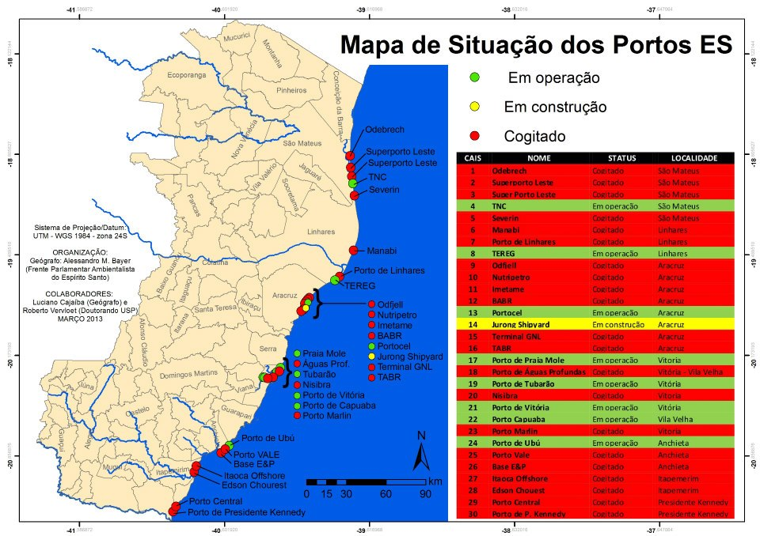

Slide 9
Grandes Projetos minerários previstos para o ES: (Dados dos licenciamentos em curso no IBAMA 2013)

Slide 10
EMPREENDIMENTOS LIGADOS À MINERAÇÃO EM LICENCIAMENTO (ES)
FERROU FERROUS RESOURCES DO BRASIL S.A | Terminal Portuário Privativo - Minério de Ferro - Presidente Kennedy - ES | (ES/RJ) Presidente Kennedy e São Francisco de Itabapoana
PORTO MANABI LOGISTICA S.A. | Porto Norte Capixaba e Mineroduto Morro do Pilar – | Linhares (ES)
FERROVIA MANABI LOGISTICA S.A. | Ramal Ferroviário Colatina Linhares - (ES) | (ES)
SAMARCO MINERACAO S/A Terminal Marítimo de Ubu | Terminal Marítimo de Ubu | (ES)
FERROUS RESOURCES DO BRASIL S.A | Usina de Pelotização de Presidente Kennedy | (ES)
SAMARCO MINERACAO S/A | Mineroduto Mariana - Ubu | (ES/MG)
SAMARCO MINERAÇÃO S.A | Mineroduto Mina Germano - Porto de Ubu (3ª Linha) | (ES/MG)
FERROUS RESOURCES DO BRASIL S.A | Mineroduto Viga Ferrous | (ES/MG/RJ)

Slide 11
A Manabi no Espirito Santo...

Slide 12
SOBRE O MEGA EMPREEDIMENTO DA EMPRESA MANABI
A Manabi é uma empresa (holding), uma empresa criada para administrar o interesse de um conjunto de empresas (conglomerado). É formada por ex-executivos da Vale e do grupo de Eike Batista e por empresas estrangeiras.
Deseja explorar o minério de ferro da região de Minas Gerais e escoar a produção via o litoral do Espírito Santo.
O escoamento da produção ocorrerá através da construção de um mineroduto (dutos) e de um terminal portuário, o Porto Norte Capixaba, em Linhares, no Espírito Santo (superporto)
Fonte: http://www.defatoonline.com.br/noticias/ultimas/19-03-2014/manabi-participa-da-semana-da-agua-em-morro-do-pilar

Slide 15
Pré-Sal....

Slide 17
Resistências

Slide 19
Comunidades, associações, pesquisadores, movimentos sociais
Visibilização
Produção de Conhecimento e informação
Mobilização
Resistência extrema de sobrevivência
Ação / legal mobilization

Slide 20
Trabalho do Organon:
Núcleo de estudo, pesquisa e extensão em mobilizações sociais do Departamento de Ciências Sociais da UFES
http://organon.ufes.br/
Pesquisas:
“Redes de Ativismo Ambiental, Contestação e Mobilização do Direito na América Latina”
Colaborar na visibilização e na busca de legitimidade dessas lutas no universo acadêmico e social
Produzir conhecimento: dilemas de mobilização; avanço da democracia e conquista de direitos;
Análise do uso da lei; efeitos de estratégias judiciais para gerar mudança institucional e social;
Levantamento das empresas transnacionais e análise das suas estratégias.
Equipe de pesquisadores e extensionistas (ciências sociais, artes, direito)
Arenas públicas de mobilização
Mapa das Mobilizações
Observatório das Ações Judiciais

Slide 23
Pó preto

Slide 24
CPI do Pó Preto

Slide 25
“A investigação apurou provas contundentes que essas companhias causaram e continuam causando lesões corporais e até mesmo óbitos que decorrem de enfermidades respiratórias e cardiovasculares há anos à saúde da população. “
“Apurou-se, assim, a existência da responsabilidade da Arcelor Mittal Tubarão S/A, Vale S/A por danos morais e patrimoniais aos cidadãos e aos órgãos públicos.”

Slide 27
“Os preceitos da ética e honestidade não são respeitados na medida em que se verificam órgãos públicos fiscalizadores e gestores do meio ambiente, poluidoras, empresas e particulares prestadores de serviços no trato da questão Ambiental e 50 Relatório Final dos Trabalhos da CPI “do Pó Preto” de Vitória/ES da Poluição na Cidade de Vitória e no Estado do Espírito Santo desorientam o cidadão de forma propositada, ilegal, imoral, antiética, desrespeitosa. Ficando, assim, provada a responsabilidade por ação e omissão da SEMMAM, SEAMA e do IEMA por permitir a poluição e os danos que dela decorrem.”

Slide 28
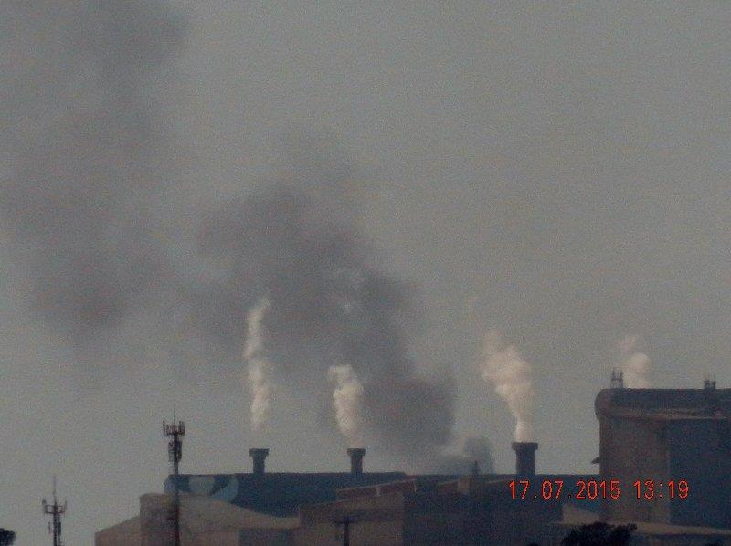

Slide 29
“Observaram-se depoimentos contraditórios e não comprovados prestados à CPI. Provou-se que as legislações municipal e estadual não são suficientes para evitar e reparar os danos. As licenças ambientais são concedidas sem segurança jurídica e fática ao meio ambiente e aos seres vivos, sobretudo sem a participação da sociedade.”

Slide 30
“Implantação de painéis digitais na Cidade de Vitória com informações on line da qualidade do AR e seu referencial aos valores recomendados pela OMS, bem
como monitoramento 24 horas por dia das emissões da Ponta de Tubarão,
acessíveis à população pela internet”

